Slide 1
Training AnwProgBw - Java Einweisung in den Lehrgang
Hptm Kim Mönch
Hörsaalleiter Anwendungsprogrammierung
28.08.2019

Slide 2
Agenda
Informationen zum Lehrgang
Wichtige Termine
Leistungsnachweise
Vorstellung
Lehrgang
Geschichte
Einführung in die Entwicklungsumgebung
Anforderung an Software
Erstes Java-Programm

Slide 3
Informationen zum Lehrgang
Zweck:
Vermittlung notwendiger Programmierkenntnisse für den Dienstposten.
Ziel:
Selbstständig umfangreiche Programmierprojekte in Java planen, programmieren, testen und dokumentieren können.

Slide 4
Informationen zum Lehrgang
Schwerpunkte:
algorithmisches Denken
objektorientierte Programmierung
Selbstständigkeit (Erschließen von Informationen)
Teamfähigkeit
Viel Übung

Slide 5
Informationen zum Lehrgang
Unterrichtsfächer:
Einführung in die Programmierung
Grundlagen der Programmierung
Einführung OOP
OOP
Dynamische Datenstrukturen
Generics
Collections
Politische Bildung
Lebenskundlicher Unterricht
Ausnahmen
Dateiverarbeitung / Streams
Nebenläufige Programmierung
MVC / Observer
SW-Entwicklung und –modellierung
GUI
Programmierung im Netzwerk
Datenbankzugriffe
Sport

Slide 6
Wichtige Termine
Leistungsnachweise:
Mittwoch, 02.10.2019: schriftl. Leistungsnachweis
Di - Fr, 05.11.2019 – 08.11.2019: Projektarbeit 1
9 Tage, 25.11.2019 – 06.12.2019: Projektarbeit 2
PolBil:
Montag, 11.11.2019: PolBil (geplant)
Familienheimfahrt / Urlaub:
Freitag, 04.10.2019: durch Anspruch oder Urlaub
Montag, 04.11.2019: EU

Slide 7
Leistungsnachweise
Grundlagen JAVA Programmierung (120 min)
(Hilfsmittel: 5 Din A4 Seiten) (Nicht bestehen → Ablösung)
Grundlagen objektorientierter Programmierung
(Programmierprojekt Di – Do, Präsentation am Fr)
Programmierung grafischer Oberflächen
(Programmierprojekt 9 Tage, Präsentation am Fr)
Durchschnitt der drei Prüfungen ergibt die Lehrgangsnote
Alle Prüfungen müssen mit <4,5 bestanden werden zum Erwerb der ATN.

Slide 8
Vorstellung
Inhalt:
DG, Name, Vorname
Familienstand (freiwillig)
Wohnort (freiwillig)
Dienstort
Hobbys
dienstl. Werdegang
Ausbildungen
Vorkenntnisse der Softwareentwicklung / Programmierung
Persönliches Lehrgangsziel

Slide 9
Lehrgang
Hörsaal-Aufgaben
Erfahrungsbericht erstellen
Hörsaaldienste einteilen
Hörsaalabend planen (wenn gewünscht)
Verbindung zum ReFü halten
Wochenend-Verpflegungsmeldung bis Montag 0930 zum Spieß

Slide 10
Lehrgang
Hörsaaldienst
Kennt Aufenthaltsort der LgTln (Vertiefungsstunden)
Verantwortlich für Material / Sauberkeit im Lehrsaal
Verantwortlich für das einhalten der Pausenzeiten
Kontrolliert 2x täglich Postfach (Geb 6, 1. Stock)
Weitere Punkte / Details im Hörsaalordner

Slide 11
Lehrgang
Umgang mit dem Lehrsaal
Sorgsamer Umgang mit Material
Zugang zum Lehrsaal
Nutzung IT-Gerät
Trinken / Essen im Lehrsaal
Kaffeemaschine nach Benutzung reinigen
Nutzung Internet
Internetbelehrung

Slide 12
Geschichte
Warum Java?:
objektorientiert
einfach (keine Pointer, Garbage Collection)
plattformunabhängig
verteilt / netzwerkfähig
sicher

Slide 13
Geschichte
JDK 5.0 = Version 1.5
JDK 11 …
Projekt “Green”
JDK 1.0
JDK 9.0
1995
1998
2014
2018
1991
1996
2004
2017
Offizielle Vorstellung von Java
→ Lizenzierung durch Netscape
JDK 1.2 (Java 2 Platform)
JDK 8.0
JDK 10
Notes:
1991: Projekt „Green“ (consumer electronics) bei Sun zunächst basierend auf C++, das sich aber im Hinblick auf Sicherheit, Portabilität und Zuverlässigkeit als unzureichend herausgestellt hatte
=> Entwicklung einer eigenen Sprache „Oak“, später Java
1994: Entwicklung des HotJava-Browsers (Java Applets)
1995: offizielle Vorstellung von Java, Netscape lizenziert Java
1996: Gründung von JavaSoft bei Sun, Release 1.0 des Java Development Kits (JDK)
1997: JDK 1.1
1998: JDK 1.2 = Java 2 Platform
2000: JDK 1.3
2002: SDK 1.4
2004: JDK 5.0 = Version 1.5
2006: JDK 6.0
2012: JDK 7.0
2014: JDK 8.0
2017: JDK 9.0 (Start des 6 Monatsrythmus)
2018 März: JDK 10
2018 September: JDK 11 (geplant)

Slide 14
Einführung in die Entwicklungsumgebung
jEdit:
Texteditor hauptsächlich für Programmierer (Syntax-Highlighting)
In Java geschrieben (benötigt JRE)
Viele Plugins verfügbar
JDK 8:
Java Compiler, Debugger und VM

Slide 15
Anforderung an Software
Korrektheit
Effizienz
Zuverlässigkeit / Robustheit
Wartbarkeit
Bedienbarkeit
Notes:
Korrektheit (richtige Ausgabe bei richtiger Eingabe)
Effizienz (Umgang Ressourcen Zeit und Speicher)
Zuverlässigkeit/Robustheit
Wartbarkeit
Bedienbarkeit

Slide 16
Erstes Java-Programm
public class HelloWorld {
public static void main (String[] args){
// Ausgabe Hello World!
System.out.println("Hello World!");
}
}
Schritte zur Programmausführung:
Abspeichern in Datei: <Klassenname>.java
Kompilieren (Erzeugung des Bytecodes) mit: javac <Klassenname>.java
Ausführen (Aufruf des Programms) mit: java <Klassenname>

Slide 17
1.3: Grundbegriffe
Anwendungs-
vs.
Betriebssystem-
programmierer

Slide 18
1.3: Grundbegriffe
Anwendungsprogrammierer
...sind Programmierer bzw. Software-Entwickler, die Anwendungsprogramme
entwickeln.
(Anwendungsprogramme führen für Anwender nützliche Funktionen aus)
Unterschiedliche Aufgaben nach Typ des Unternehmens:
Setzt das Unternehmen gekaufte Software ein
Software erweitern bzw. verändern, (Software nutzbar machen für Unternehmen)
Ist das Unternehmen ein Softwarehersteller:
Anwendungprogramme entwickeln

Slide 19
1.3: Grundbegriffe
Betriebssystemprogrammierer
...sind Programmierer bzw. Software-Entwickler, die Systemprogramme
entwickeln.
(Systemprogramme führen für den Betrieb des Computers nützliche Funktionen
aus)
Unterschied zu Anwendungsprogrammierer:
BS-Progr. muss fundierte Kenntnisse über die internen Abläufe innerhalb des
Systems kennen. Hierzu gehören Themen wie:
Prozessverwaltung
Prozesssynchronisierung
Semaphore
Netzwerktechnik.

Slide 20
1.3: Grundbegriffe
Virtuelle Maschine: | .. ist entweder ein Virtueller Rechner (Gast-System) oder eine virtuelle Laufzeitumgebung für Programme innerhalb eines Host-Systems. Beispiel: JVM
Betriebssystem: | ... ist die Software, die die Hardware eines Computers steuert und den Ressourcenbedarf der Anwendungsprogramme koordiniert. (Ressourcenverwaltung)
Algorithmus: | ... ist eine genau definierte Handlungsvorschrift zur Lösung eines Problems oder einer bestimmten Art von Problemen in endlich vielen Schritten. Beispiele: Kochrezepte, Bedienungsanleitung
Programm: | ... ist eine Folge von Anweisung, die dem Rechner die Vorgehensweise bei der Abarbeitung einer Aufgabe mitteilen.

Slide 21
1.3: Grundbegriffe
Befehl/Anweisung: | ... ist die kleinste Funktionseinheit eines Programms. Beispiele: Assembler-Anweisung: MOV AX,BX Definition: void func(int zahl){ } Deklaration: int zahl; Zuweisung: zahl=1;
Programmierung : | ... die Tätigkeit, Programme zu erstellen. Im weiteren Sinne versteht man dabei alle Tätigkeiten, die mit dieser Programmerstellung verbunden sind, insbesondere auch den konzeptionellen Entwurf. Im engeren Sinne bezeichnet Programmierung lediglich das Umsetzen dieses konzeptionellen, abstrakten Entwurfes in konkreten Quelltext.
Programmiersprache: | ... Ist eine künstliche, formale Sprache zur Formulierung von Programmen, die von einem Computer ausgeführt werden können. Zur Vermeidung von Mehrdeutigkeiten müssen bei Programmiersprachen Syntax und Semantik eindeutig definiert sein.
Maschinenprogramm: | .. ist eine Sammlung von Anweisung die der Prozessor direkt verarbeiten kann. Beispiel: 1100110100100001

Slide 22
1.3: Grundbegriffe
Wie definiert sich eine Sprache?
Aus der Menge der Symbole (Worte) können Sätze gebildet werden.
Syntax: Die Regeln für das Bilden gültiger Sätze aus diesen Symbolen (=''Grammatikregeln'').
Semantik: Die Bedeutung der gültigen Sätze.
Bsp: 2+4=7 ist in der Sprache der Mathematik syntaktisch richtig, aber semantisch falsch.

Slide 23
1.3: Grundbegriffe
Wie beschreibt man die Syntax einer Sprache?
Bsp: Backus-Naur-Form BNF
<Ziffer> ::= 0|1|2|3|4|5|6|7|8|9
<Vorzeichen> ::= +|-
<Ziffernfolge> ::= <Ziffer> | <Ziffernfolge><Ziffer>
<Zahl> ::= <Ziffernfolge>| <Vorzeichen><Ziffernfolge>
Startsymbol: <Zahl>
Terminale Symbole werden nicht mehr abgeleitet {0,1,2,...,9}
Nicht-terminale Symbole gekennzeichnet durch <...>
| bedeutet eine Auswahl (oder)
Alles was von <Zahl> (Startsymbol) abgeleitet werden kann, ist eine gültige Zahl

Slide 24
1.3: Grundbegriffe
Natürliche Sprachen sind vielfach syntaktisch und/oder semantisch mehrdeutig. („Dings“ wird aus dem Kontext erkannt)
Natürliche Sprachen sind fehlertolerant.
Der vorgegebene Wortumfang natürlicher Sprachen ist sehr groß. (80000 Worte Langenscheidt vs. 64 C++)
Eine Programmiersprache ist eindeutig und ist primitiv genug, um in Maschinencode übersetzt werden zu können.

Slide 25
1.3: Grundbegriffe
Eine Programmiersprache ist eine Sprache zur Formulierung von
Rechenvorschriften bzw. Anweisungen (Datenstrukturen und Algorithmen), die von einem Computer ausgeführt werden können,
hat eine eindeutig definierte
Syntax (welche Zeichenfolgen sind erlaubt) und
Semantik (was bewirken die Zeichenfolgen auf dem Rechner),
bildet die wichtigste Schnittstelle zwischen Rechner und Programmierer.

Slide 26
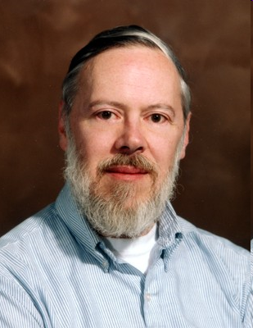
1.3: Grundbegriffe
Wie erlerne ich eine Programmiersprache?
Dennis M. Ritchie* :
»Eine neue Programmiersprache lernt man nur, wenn man in ihr
Programme schreibt.«
ÜBEN und ANWENDEN!
* US-amerikan. Informatiker, Mitentwickler UNIX und C

Slide 27
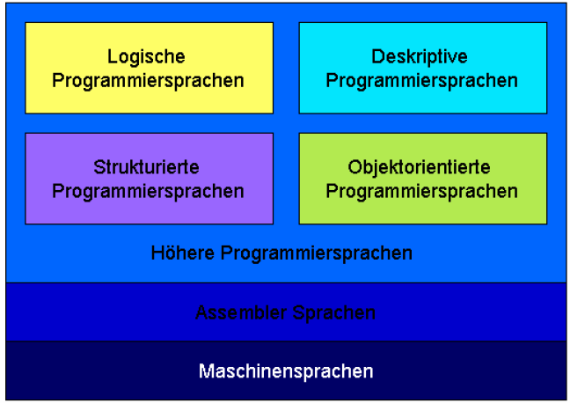
1.3: Grundbegriffe

Slide 28
1.3: Grundbegriffe
Maschinensprache
Programme in Maschinensprache bestehen aus Maschinenbefehlen,die als Folge von Nullen und Einsen im Rechner dargestellt werden. Nur Maschinensprache kann vom Prozessor verarbeitet werden.
Assembler Sprachen
Die Bitkombinationen der Maschinenbefehle werden durch ein leicht zu merkendes Symbolwort ausgedrückt werden (MOV A L).
Höhere/symbolische Programmiersprachen
Sind an die menschlichen Denkweisen angepasst (sie sind problemorientiert und nicht mehr maschinenorientiert). Höhere Programmiersprachen erlauben die Formulierung von Programmen in einer vom Zielrechner unabhängigen Notation. Mit Hilfe eines Übersetzungsprogramms (Compiler) werden Programme einer höherer Programmiersprache in Maschinenprogramme übersetzt.

Slide 29
1.3: Grundbegriffe
Strukturierte Programmiersprachen
Höhere Programmiersprachen, die das Modulkonzept unterstützen BASIC, PASCAL, C, Modula
Objektorientierte Programmiersprachen
Höhere Programmiersprachen, welche Daten und Anweisungen nicht trennen sondern zusammen als Objekte behandeln. Objekte stehen miteinander in Beziehung und kommunizieren miteinander durch Versenden von Nachrichten (Messages). Das Empfängerobjekt hat für jede Nachricht, die es “versteht”, einen eingebauten Algorithmus (Methode genannt). C++, C# und Java
Deskriptive Programmiersprachen
dient zur Beschreibung der Eigenschaften gesuchter Informationen (üblicherweise Daten aus einer Datenbank) SQL
Logische Programmiersprachen
Die logische Programmierung beruht auf der Erkenntnis, dass einer Untermenge der Prädikatenlogik eine prozedurale Interpretation gegeben werden kann. PROLOG

Slide 30
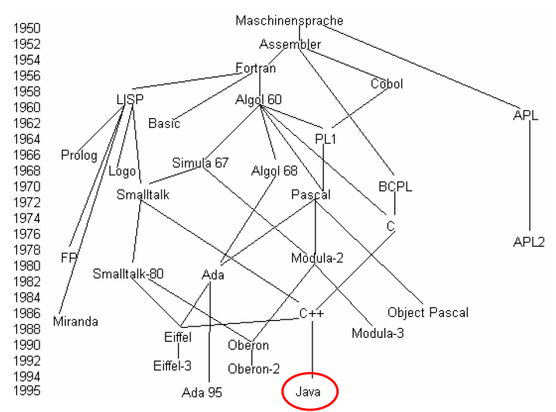
1.3: Grundbegriffe

Slide 31
1.3: Grundbegriffe
Quellcode/Sourcecode: | ... ist ein für den Mensch lesbarer, in einer Programmiersprache geschriebener Text eines Computerprogramms.
Binden: | Verbinden mehrerer Programmteile zu einem ausführbaren Gesamtprogramm.
Compiler: | ...übersetzt eine Programm, welches in einer Hochsprache geschrieben ist, in eine Maschinensprache.

Slide 32
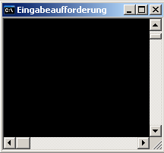
1.3: Grundbegriffe
Präprozessor, Compiler und Linker
int main(){
cout<<„Hallo“;
return 0;
}
Präprozessor
Compiler
Linker
C:\>hello.exe
Hallo
hallo.cpp
hallo.o
hallo.exe
Notes:
Ein Präprozessor ist ein Computerprogramm, das einen Eingabetext konvertiert und das Ergebnis ausgibt.
Präprozessor der Sprache C:
folgende Änderungen am Programmtext durch, bevor der eigentliche C-Compiler das Programm übersetzt:
Ersetzen von Trigraph-Symbolen wie ??=, ??(, ??) durch Symbole wie #,{,}
Ersetzen von Kommentartext durch Leerzeichen
Ersetzen von vordefinierten oder über #define definierten Makros (z.b. #define PI 3.141592f)
Bedingte Übersetzung von Zeilen, die zwischen #if, #ifdef, #ifndef und #endif stehen, wobei #if auch mit Ausdrücken wie "==", "!=", ">", "<", ... umgehen kann
Definition von Makros über #define
Einfügen von Dateien über #include
Compiler:
Frontend (auch „Analysephase“)
Im Frontend wird der Code analysiert, strukturiert und auf Fehler geprüft. Es ist auch selbst wieder in Phasen gegliedert:
Lexikalische Analyse
Die lexikalische Analyse zerteilt den eingelesenen Quelltext in zusammengehörende Token verschiedener Klassen, z. B. Schlüsselwörter, Bezeichner, Zahlen und Operatoren. Dieser Teil des Compilers heißt Scanner oder Lexer.
Ein Scanner benutzt gelegentlich einen separaten Screener, um Whitespace (Leerraum, also Leerzeichen, Tabulatorzeichen, Zeilenenden, usw.) und Kommentare zu überspringen.
Syntaktische Analyse
Die syntaktische Analyse überprüft, ob der eingelesene Quellcode ein korrektes Programm der zu übersetzenden Quellsprache ist, d. h., der Syntax (Grammatik) der Quellsprache entspricht. Dieser Teil wird auch als Parser bezeichnet. Falls der Quellcode nicht zur Grammatik der Quellsprache passt, gibt der Parser einen Syntaxfehler aus.
Semantische Analyse
Die semantische Analyse überprüft die statische Semantik, also über die syntaktische Analyse hinausgehende Bedingungen an das Programm. Zum Beispiel muss eine Variable in der Regel deklariert worden sein, bevor sie verwendet wird, und Zuweisungen müssen mit kompatiblen (verträglichen) Datentypen erfolgen.
Backend (auch „Synthesephase“)
Das Backend erzeugt aus dem Ergebnis vom Frontend den Programmcode der Zielsprache.
Zwischencodeerzeugung
Viele moderne Compiler erzeugen aus dem Syntaxbaum einen Zwischencode, der schon relativ maschinennah sein kann und führen auf diesem Zwischencode z. B. Programmoptimierungen durch. Das bietet sich besonders bei Compilern an, die mehrere Quellsprachen oder verschiedene Zielplattformen unterstützen. Hier kann der Zwischencode auch ein Austauschformat sein.
Programmoptimierung
Der Zwischencode ist Basis vieler Programmoptimierungen. Siehe Programmoptimierung.
Codegenerierung
Bei der Codegenerierung wird der Programmcode der Zielsprache erzeugt. Falls die Zielsprache eine Maschinensprache ist, kann das Ergebnis direkt ein ausführbares Programm sein oder eine sogenannte Objektdatei, die durch das Linken mit der Laufzeitbibliothek und evtl. weiteren Objektdateien zu einer Bibliothek oder einem ausführbaren Programm führt.
Linker:
Unter einem Linker oder Binder (auch: „Bindelader“) versteht man ein Programm, das einzelne Programmmodule zu einem ausführbaren Programm zusammenstellt (verbindet).
Die meisten Programme enthalten Bestandteile oder Module, die in anderen Programmen Verwendung finden können. Mehrere kompilierte Module mit Funktionen (so genannte Objektdateien) können zu Funktionsbibliotheken (Programmbibliotheken) zusammengefasst werden. Der Code wird vom Linker zum Hauptprogramm hinzugefügt, falls die entsprechende Funktion benötigt wird.

